Slide 1
Лепка из соленого теста цыпленка старшая группа
воспитатель Калинина Е.Ю.
ГБДОУ №11 Приморского района

Slide 2
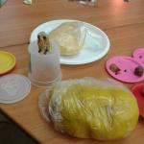
Цель: развивать у детей интерес к лепке, знакомить с новыми техниками и материалами, совершенствовать навык работы с соленым тестом, способствовать развитию творческих способностей, развивать мелкую и общую моторику рук, зрительно- двигательную координацию.

Slide 3
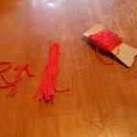
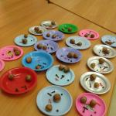
Материалы: соленое тесто подкрашенное природным красителем (куркумой); нитки; гвоздика; перец горошком; кукурузная крупа; вода в тазике; фундук.

Slide 4
Лепка: работа по подгруппам
Шаг 1: разминаем в руках соленое тесто; скатываем два колобочка; делаем из них две лепешки; лепешками оборачиваем фундук; соединяем получившиеся колобочки между собой.
Шаг 2: окунаем колобочки в воду и сразу катаем их по тарелке с кукурузной крупой; сажаем перед собой заготовку для цыпленка.
Шаг 3: узелком внутрь вставляем клювик из ниточек; вставляем глазки из перца; и ножки-гвоздички.
Цыпленку надо дать подсохнуть.

Slide 5
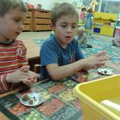
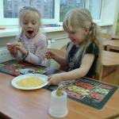
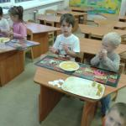
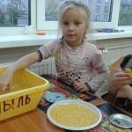
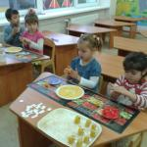
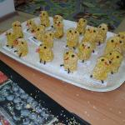
Через три дня цыплята разойдутся по домам.

